Slide 1
Module & Package
Notes:
07. 함수로 코드 간추리기

Slide 2
모듈
두 개의 소스 파일로 만드는 하나의 프로그램 예제
import에 대하여
모듈을 찾아서
메인 모듈과 하위 모듈
패키지
__init__.py에 대하여
site-packages에 대하여

Slide 3
모듈
모듈
일반적으로는 “독자적인 기능을 갖는 구성 요소”를 의미
파이썬에서는 개별 소스 파일을 일컫는 말
표준 모듈 : 파이썬과 함께 따라오는 모듈
사용자 생성 모듈 : 프로그래머가 직접 작성한 모듈
서드 파티(3rd Party) 모듈 : 파이썬 재단도 프로그래머도 아닌 다른 프로그래머, 또는 업체에서 제공한 모듈

Slide 4
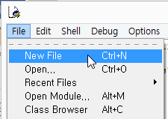
모듈 - 두 개의 소스 파일로 만드는 하나의 프로그램 예제
IDLE을 실행한 후 [File]➔[New File] 메뉴항목을 선택하여 편집창 실행
예제 : calculator.py
IDLE 편집창에서 [File]➔[Save] 메뉴 항목을 선택하고, 디렉토리를 하나 골라 그곳에 “calculator.py”라는 이름으로 모듈을 저장
def plus(a, b):
return a+b
def minus(a, b):
return a-b
def multiply(a, b):
return a*b;
def divide(a, b):
return a/b

Slide 5
모듈 - 두 개의 소스 파일로 만드는 하나의 프로그램 예제
IDLE을 실행한 후 [File]➔[New File] 메뉴항목을 선택하여 편집창 실행
예제 : calc_tester.py
실행 결과:
IDLE 편집창에서 [File]➔[Save] 메뉴 항목을 선택하고, 디렉토리를 하나 골라 그곳에 “calc_tester.py”라는 이름으로 모듈을 저장
import calculator
print(calculator.plus(10, 5))
print(calculator.minus(10, 5))
print(calculator.multiply(10, 5))
print(calculator.divide(10, 5))
불러올 모듈의 이름 calculator.py에서 “.py”는 생략합니다.
모듈이름.함수()의 꼴로 calculator 모듈의 함수를 호출합니다.
>calc_tester.py
15
5
50
2.0

Slide 6
모듈 - import에 대하여
import 의 역할
“다른 모듈 내의 코드에 대한 접근”을 가능하게 하는 것
“다른 코드”에는 변수, 함수, 클래스 등이 모두 포함
import문을 사용하는 첫 번째 방법
import문을 사용하는 두 번째 방법
import 모듈 #모듈의 실제 파일 명은 “모듈.py”
from 모듈 import 변수 또는 함수
import 모듈 | from 모듈 import 변수 또는 함수
import calculator print(calculator.plus(10, 5)) print(calculator.minus(10, 5)) print(calculator.multiply(10, 5)) print(calculator.divide(10, 5)) | from calculator import plus from calculator import minus from calculator import multiply from calculator import divide print(plus(10, 5)) print(minus(10, 5)) print(multiply(10, 5)) print(divide(10, 5))

Slide 7
모듈 - import에 대하여
“from 모듈 import 변수 또는 함수”의 세 가지 버전
예제 : calc_tester2.py
사용할 변수나 함수의 이름을 일일이 명기
예제 : calc_tester3.py
콤마(,)를 이용해서 여러 함수(또는 변수)의 이름을 한 줄에 기입
from calculator import plus
from calculator import minus
print(plus(10, 5))
print(minus(10, 5))
#print(multiply(10, 5))
#print(divide(10, 5))
calculator 모듈의 plus라는 함수를 불러들였으므로 “calculator.” 없이 plus() 이름만으로 함수를 호출할 수 있습니다.
multiply()와 divide()는 import하지 않았습니다. 현재 모듈에서는 보이지 않는 함수입니다.
from calculator import plus, minus
print(plus(10, 5))
print(minus(10, 5))
#print(multiply(10, 5))
#print(divide(10, 5))
from calculator import plus
from calculator import minus
와 동일한 코드입니다.

Slide 8
모듈 - import에 대하여
예제 : calc_tester4.py
와일드카드 *를 이용
그러나 import *와 같은 코드는 지양할 것을 권장
코드가 복잡해지고 모듈의 수가 많아지면 어떤 모듈 또는 어떤 변수, 함수를 불러오고 있는지 파악하기 힘들어짐. 코드 가독성을 떨어뜨림
예제 : calc_tester5.py (import 모듈 as 새이름)
from calculator import *
print(plus(10, 5))
print(minus(10, 5))
print(multiply(10, 5))
print(divide(10, 5))
import calculator as c
print(c.plus(10, 5))
print(c.minus(10, 5))
print(c.multiply(10, 5))
print(c.divide(10, 5))
calculator 모듈을 c라는 이름으로 불러옵니다.
calculator라는 이름 대신 c를 이용하여 함수 이름에 접근합니다.

Slide 9
모듈-모듈을 찾아서
import문을 실행할 때 파이썬이 모듈 파일을 찾는 순서
파이썬 인터프리터 내장(Built-In) 모듈
sys.path에 정의되어 있는 디렉토리
sys.builtin_module_names를 출력하면 파이썬에 내장되어 있는 모듈의 목록을 볼 수 있음.
import문이 실행되면 파이썬은 가장 먼저 이 목록을 확인함.
실습 1
>>> import sys
>>> print(sys.builtin_module_names)
('_ast', '_bisect', '_codecs', '_codecs_cn', '_codecs_hk', '_codecs_iso2022', '_codecs_jp', '_codecs_kr', '_codecs_tw', '_collections', '_csv', '_datetime', '_functools', '_heapq', '_imp', '_io', '_json', '_locale', '_lsprof', '_md5', '_multibytecodec', '_opcode', '_operator', '_pickle', '_random', '_sha1', '_sha256', '_sha512', '_sre', '_stat', '_string', '_struct', '_symtable', '_thread', '_tracemalloc', '_warnings', '_weakref', '_winapi', 'array', 'atexit', 'audioop', 'binascii', 'builtins', 'cmath', 'errno', 'faulthandler', 'gc', 'itertools', 'marshal', 'math', 'mmap', 'msvcrt', 'nt', 'parser', 'signal', 'sys', 'time', 'winreg', 'xxsubtype', 'zipimport', 'zlib')

Slide 10

모듈-모듈을 찾아서
만약 가져오고자 하는 모듈이 앞에서 출력한 내장 모듈 목록(sys.builtin_module_names)에 없다면, 파이썬은 sys.path에 정의되어 있는 디렉토리에서 모듈 파일을 탐색
sys.path에 정의되어 있는 디렉토리
파이썬 모듈이 실행되고 있는 현재 디렉토리
PYTHONPATH 환경변수에 정의되어 있는 디렉토리
파이썬과 함께 설치된 기본 라이브러리
예제 : sys_path.py
실행 결과
import sys
for path in sys.path:
print(path)
파이썬과 함께 설치된 기본 라이브러리

Slide 11
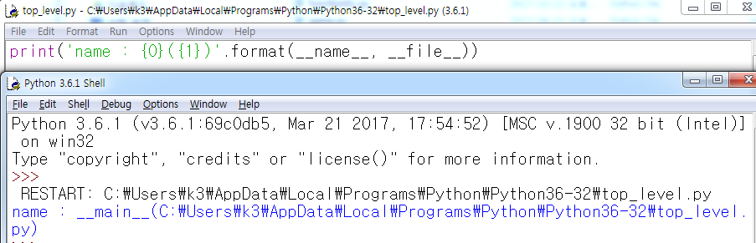
모듈-메인 모듈과 하위 모듈
메인 모듈 : 최상위 수준으로 실행되는 스크립트
파이썬에서는 “어떻게 만드느냐”가 아닌 “어떻게 실행하느냐”에 따라 메인 모듈이 결정
파이썬에는 내장 전역 변수인 __name__이 있는데, 이 변수는 모듈이 최상위 수준으로 실행될 때 ‘__main__’으로 지정
예제 : top_level.py
실행 결과
print('name : {0}'.format(__name__))

Slide 12
모듈-메인 모듈과 하위 모듈
예제 : main_sub/sub.py
예제 : main_sub/main.py
실행 결과
print("beginning of sub.py...")
print('name : {0}'.format(__name__))
print("end of sub.py...")
import sub
print("beginning of main.py...")
print('name : {0}'.format(__name__))
print("end of main.py...")
>main.py
beginning of sub.py...
name : sub
end of sub.py...
beginning of main.py...
name : __main__
end of main.py...

Slide 13
모듈-메인 모듈과 하위 모듈
예제 : main_sub2/sub.py
예제 : main_sub2/main.py
실행 결과
if __name__ == '__main__':
print("beginning of sub.py...")
print('name : {0}'.format(__name__))
print("end of sub.py...")
import sub
print("beginning of main.py...")
print('name : {0}'.format(__name__))
print("end of main.py...")
>main.py
beginning of main.py...
name : __main__
end of main.py...
>sub.py
beginning of sub.py...
name : __main__
end of sub.py...
sub.py의 출력문들이 실행되지 않았습니다.
최상위 수준으로 실행하면 sub 모듈의 __name__ 변수는 ‘__main__’이 되어 출력문들을 실행합니다.

Slide 14
패키지
패키지
모듈을 모아놓는 디렉토리
모듈 꾸러미로 해석하면 이해하기 편함
디렉토리가 “파이썬의 패키지”로 인정받으려면 __init__.py 파일을 그 경로에 갖고 있어야 함

Slide 15
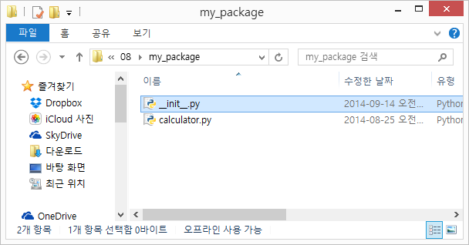


패키지
실습 (패키지에서 모듈 반입하기)
calc_tester6.py
실행 결과
calc_tester6.py
my_package\
 | __init__.py
 | calculator.py
from my_package import calculator
print(calculator.plus(10, 5))
print(calculator.minus(10, 5))
print(calculator.multiply(10, 5))
print(calculator.divide(10, 5))
“from 패키지 import 모듈”의 꼴로 모듈을 불러옵니다.
>calc_tester6.py
15
5
50
2.0

Slide 16
패키지 - __init__.py에 대하여
보통의 경우, init__.py 파일은 대개 비워둠
이 파일을 손대는 경우는 __all__이라는 변수를 조정할 때 정도
__all__은 다음과 같은 코드를 실행할 때 패키지로부터 반입할 모듈의 목록을 정의하기 위해 사용
import *은 사용을 자제하는 것이 좋음.
from 패키지 import *

Slide 17
패키지 - __init__.py에 대하여
실습 (__all__ 변수 조정하기)
08/luv_song/eeny.py
08/luv_song/meeny.py
08/luv_song/miny.py
08/luv_song/moe.py
08/luv_song/__init__.py
def test():
print('module name : {0}'.format(__name__))
luv_song_test.py
luv_song\
 | __init__.py
 | eeny.py
 | meeny.py
 | miny.py
 | moe.py
 | temp.py
def test():
print('module name : {0}'.format(__name__))
def test():
print('module name : {0}'.format(__name__))
08/luv_song_test.py
실행 결과
from luv_song import *
eeny.test()
meeny.test()
miny.test()
moe.test()
def test():
print('module name : {0}'.format(__name__))
__all__ = ['eeny', 'meeny', 'miny', 'moe']
>luv_song_test.py
module name : luv_song.eeny
module name : luv_song.meeny
module name : luv_song.miny
module name : luv_song.moe

Slide 18
패키지 - site-packages에 대하여
site-packages
파이썬의 기본 라이브러리 패키지 외에 추가적인 패키지를 설치하는 디렉토리
각종 서드 파티 모듈을 바로 이 곳에 설치함
third party(영어)
해당 분야에 그 분야를 처음 개척했거나 원천기술을 확보하고 있는 등의 주요기업이 아니라, 해당 분야에 호환되는 상품을 출시하거나 타 기업의 주 기술을 이용한 파생상품 등을 생산하는 회사들을 가리키는 용어
실습 1 (site-packages 확인)
import sys
for path in sys.path:
print(path)
site-package는 파이썬이 기본적으로 모듈을 탐색하는 경로에 포함되어 있습니다.

Slide 19

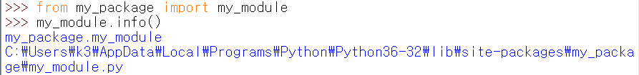
패키지 - site-packages에 대하여
실습 2
sys.path에 있던 site-package 디렉토리에 다음과 같이 my_package 디렉토리를 만들고, 그 안에 __init__.py와 my_module.py 를 생성
…\site-packages\my_package\my_module.py
파이썬 쉘을 열고 다음 코드를 입력
sisite-packages\
 | my_package\
 |  | __init__.py
 |  | my_module.py

Slide 20
모듈과 패키지의 개념
모듈 - 항공편 예약”, “숙박”, “여행일정”과 같이 여행에 필요한 각각의 요소들
패키지-이들을 보기 좋게 묶은 것
우리가 할 일은 적절한 패키지를 선택해서 그 안에 포함된 모듈을 사용하는 것, 그것이 전부다!

Slide 21
모듈
자주 쓰는 기능들을 하나로 묶은 것
자주 쓰는 기능은 주로 함수들로 구현
하나의 파이썬 파일이(파일이름.py) 하나의 모듈이 된다.
하나의 선풍기는 앞 덮개, 날개, 뒷 덮개와 같은 여러 개의 모듈을 조합하여 완성된다.
이와 같이 하나의 파이썬 프로그램도 여러 개의 모듈을 조합하여 만들 수 있다.

Slide 22
모듈
"calculator.py"
def sum(a,b):
return a+b
def sub(a,b):
return a-b
def mul(a,b):
return a*b
def div(a,b):
return a/b
사칙연산이 필요한 경우라면 우리는 이미 만들어진 계산기를 그저 가져다 쓰기만 하면 된다.
그리고 위의 그림처럼 옷가게에서 쓰는 계산기를 은행에서도 사용할 수 있다. 이것이 바로 모듈이다.

Slide 23
모듈
장점
코드 재사용성의 중요성
코드가 길어지는 것을 피할 수 있다
작성과 사용
import 모듈명 >>import calculator
모듈명.모듈안에 있는 함수
>>import calculator.py
>>print(calculator.sum(1, 2))
3

Slide 24
모듈
정리 과정
1. calculator.py작성 후 저장
2. import명령어로 작업하는 공간에 calculator모듈 불러오기
3. calculator.함수명으로 모듈 안에 있는 원하는 함수 사용하기

Slide 25
모듈
질문
매번 모듈이 위치한 곳으로 이동해야 하나?
Set명령어 사용
현재경로>set PYTHONPATH=사용하고자 하는 모듈이 위치한 경로
C:\Python\Mymodules 경로에 모듈이 존재한다는 것을 알리는 예
C:\Users\home>set PYTHONPATH=C:\Python\Mymodules
모듈에 포함된 함수 중에서 원하는 함수만 import할 수 있나?
from 모듈이름 import 모듈에 포함된 함수1, 모듈에 포함된 함수2...
from 모듈이름 import *
>>>from calculator import sum
>>>sum(3,4)
7
>>>from calculator import *
>>>sub(3,4)
-1

Slide 26
모듈
모듈을 수정하면 다시 import 해야 하나?
결론적으로 수정한 모듈을 사용하기 위해서는 모듈을 다시 import해야 하는데 이때 사용하는 모듈이 imp 모듈이다. 수정한 모듈을 re-import하는 방법은 아래와 같다.
def sum(a, b):
print('sum of two values')
return a + b
>>>calculator.sum(1,2)
sum of two values
3
>>>calculator.sum(1,2)
3
>>>import imp
>>>import calculator
>>>imp.reload(calculator)
>>>calculator.sum(1,2)
sum of two values
3

Slide 27
모듈 작성 연습(PC방 관리 프로그램)
PC방 관리를 위해 필요한 기능들을 나열하고, 그 기능을 모듈로 구현해 봄으로써 모듈 사용의 이해를 돕도록 하자.
우선 PC방 시스템에 필요한 기본적인 기능들을 모듈로 표현
여기서는 간단히 회원가입과 음식 주문 모듈을 작성하는 절차를 살펴보자

Slide 28
모듈 작성 연습(PC방 관리 프로그램)
기능별 모듈 작성하기
회원가입은 가입 창에서 회원정보를 입력하고 회원가입을 클릭하면 중복된 아이디가 존재하는지 판별한다. 같은 아이디가 존재하지 않는다면 입력한 정보를 데이터베이스에 저장하고 회원가입 성공을 사용자에게 알린다. 만약 입력한 아이디와 동일한 아이디가 이미 존재한다면 아이디가 중복되었음을 사용자에게 알려준다. 아래의 그림은 회원가입 예를 보여주고 있다.
회원가입 버튼을 클릭하면 회원가입 창에 작성한 회원의 정보를 회원가입 모듈의 makeID함수에 전달하여 회원가입을 수행하도록 한다.

Slide 29
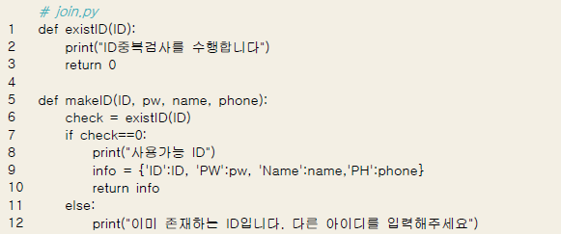

모듈 작성 연습(PC방 관리 프로그램)
회원등록을 수행하는 join 모듈
existID 함수(1번 줄) : ID중복검사는 사용자가 만들고자 하는 ID가 이미 존재하는지를 검사해야한다. 본 예제에서는 단순히 0만을 반환하여 무조건 중복된 ID가 없다고 가정한다.
makeID 함수(5-12번 줄)
작성한 모듈을 사용

Slide 30
모듈 작성 연습(PC방 관리 프로그램)
음식주문 모듈 order.py
음식을 주문하는 모듈, order.py를 작성해 보자. 음식을 주문하는 과정은 원하는 음식과 수량만큼 장바구니에 담고 주문하기 버튼을 클릭하면 카운터로 이를 알린다. 음식을 주문하는 예

Slide 31
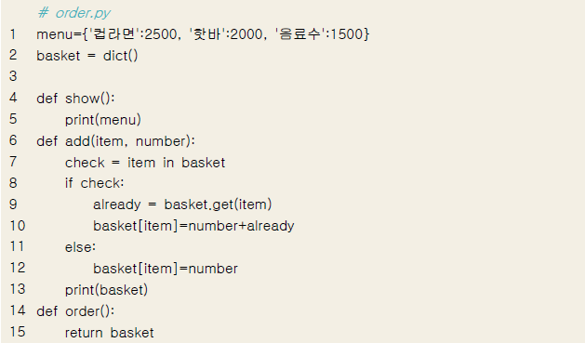
모듈 작성 연습(PC방 관리 프로그램)
음식품목 변수는 음식의 종류와 가격을 하나의 쌍으로 하는 딕셔너리로 관리한다고 가정한다면 음식주문 모듈 order.py는 아래와 같이 구현
menu 먹거리 종류와 가격을 나타내는 딕셔너리 변수이다.
basket 장바구니의 기능을 담당하는 딕셔너리 변수이다. 초기 장바구니에는 아무런 품목이 없어야 하므로 dict()를 이용하여 빈 딕셔너리를 선언하고 있다.
show 함수
PC방에서 제공하는 먹거리와 가격을 보여준다.
add 함수
선택한 품목과 수량을 장바구니에 담는 함수이다. 장바구니에 담을 때 이미 장바구니에 동일한 품목이 있다면 주문 수량만 더한다

Slide 32
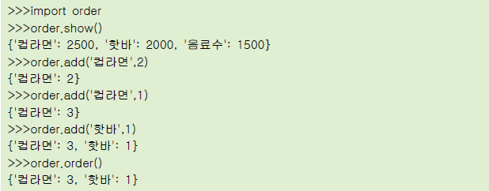
모듈 작성 연습(PC방 관리 프로그램)
작성한 모듈을 테스트하기 위해 다음과 같은 시나리오를 고려한다.
1. 컵라면 2개를 장바구니에 담는다.
2. 컵라면 1개를 다시 장바구니에 담는다.
3. 핫바 1개를 장바구니에 담는다.
4. 주문한다.
만약 order 모듈 안에 메뉴 수정 및 삭제 기능이 있는 함수가 존재한다면, 메뉴만 달리하여 다른 음식점의 자동주문 시스템에 order 모듈을 직접 사용해도 된다. 이것이 모듈이 가지는 재사용성의 장점이다.

Slide 33
모듈 작성 연습(PC방 관리 프로그램)
사용자의 마일리지를 적립하는 saving.py를 작성
사용자는 PC를 이용하기 전에 자신의 마일리지를 충전해야 한다. 만약 사용자의 마일리지가 0이라면 자신의 마일리지를 먼저 충전해야 한다. 사용자 마일리지를 충전하는 과정은 아래의 그림과 같다.

Slide 34
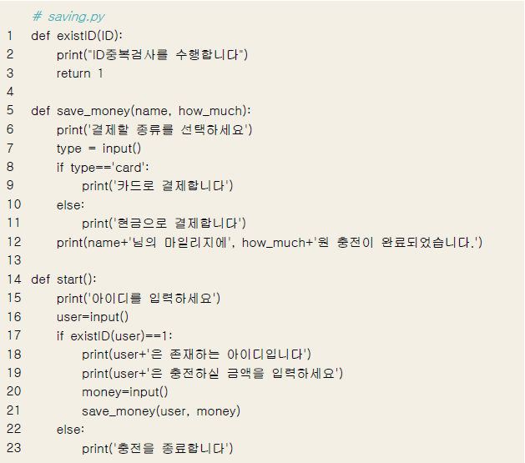
모듈 작성 연습(PC방 관리 프로그램)
- save_money 함수
적립하려는 사용자의 이름과 금액을 매개변수로 입력받는 함수이다. 카드와 현금 중 사용자가 원하는 결제종류를 type 변수에 저장한다. 결제 방법 선택 창에서 카드를 클릭한다면 if type=='card':문이 실행될 것이고 현금 버튼을 클릭한다면 else:문이 실행될 것이다. save_money 함수는 start 함수 안에서 (21번 줄) 사용하고 있다.
start 함수
충전하기 버튼을 클릭하면 실행되는 함수이다. start 함수는 ID를 입력받아 회원 가입된 사용자인지를 판별한다. 본 예제에서는 무조건 회원가입이 되어 있다고 가정한다.

Slide 35
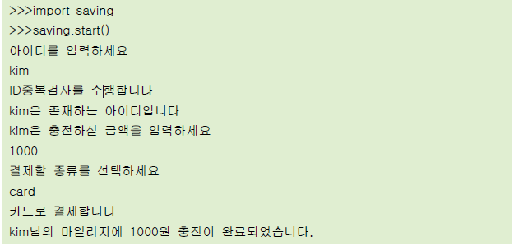
모듈 작성 연습(PC방 관리 프로그램)
이제 작성한 saving모듈을 아래의 시나리오 이용하여 테스트해보자.
1. start함수 실행
2. 아이디 입력: kim
3. 적립금액입력: 1000
4. 결제종류 선택: card

Slide 36
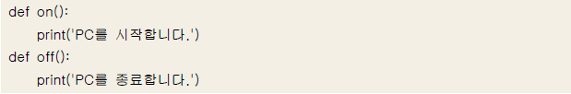
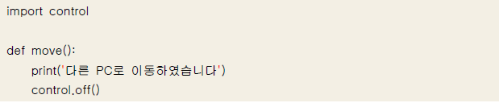
모듈 작성 연습(PC방 관리 프로그램)
모듈 안에서 모듈 사용하기
현재 PC에서 로그인한 사용자가 자리이동 버튼을 클릭하고 다른 PC로 자리를 이동할 경우 이전에 사용한 PC는 종료되어야 한다. 따라서 자리이동 모듈은 PC의 전원을 제어하는 또 다른 모듈이 필요하다.
PC의 전원을 제어하는 모듈 control.py는 다음과 같다.
control.py를 사용하는 자리이동모듈 change.py를 작성하면 아래와 같다.

Slide 37
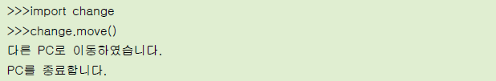
모듈 작성 연습(PC방 관리 프로그램)
작성한 모듈을 사용
control 모듈의 off함수에서 실행되는 “PC를 종료합니다.”라는 메시지가 change 모듈 안에서 실행되는 결과를 확인할 수 있다. 이해를 돕기 위해 change 모듈과 control 모듈의 관계 및 명령창에서 change 모듈을 사용하는 상황을 첨부하였다.

Slide 38
Package
여러 개의 모듈을 묶어 정리한 것
정리한다는 의미는 패키지 안에 있는 모듈들을 보기 편하게 계층적으로 관리한다는 의미
패키지의 사용이 필요한 경우는 만들고자 하는 프로그램의 크기가 크고 복잡할 때이다.
PC방 시스템을 비유로 모듈과 패키지의 관계를 설명

Slide 39
Package
패키지 만들고 사용하기
패키지를 만드는 것은 새로운 무엇인가를 만드는 것이 아닌 존재하는 모듈을 하나의 목적에 맞게 감싸는 과정.
위에서 작성한 모듈들을 이용하여 PC방 관리 시스템을 위한 패키지를 만들어 보자.
모듈들을 계층적으로 정리. 계층적으로 정리한 모듈들은 관리하기가 용이
여기서 PC_bang은 패키지의 첫 번째 폴더이고,
member, PC, payment는 그 아래에 있는 폴더들이다.
시작 폴더의 이름 및 시작 경로, 그리고 하위 폴더들의 이름은 꼭 이 예를 따를 필요 없이 자신이 원하는 대로 생성하면 된다.

Slide 40
Package
우리가 만들지 않았던 __init__.py?
위의 그림에서 한 가지 주목할 점은 각 폴더마다 __init__.py라는 파이썬 파일을 추가해야 한다는 사실이다. __init__.py의 용도는 해당 경로가 패키지에 포함된 일부임을 알려주기 위해 사용된다.
__init__.py 일이 각 폴더마다 존재함으로써 최초의 폴더인 PC_bang 및 그 하위 폴더들이 하나의 패키지를 구성하기 위한 경로들임을 알 수 있게 되는 것이다.
만약 패키지를 구성하고 있는 PC_bang,payment, PC, member 폴더에 해당 __init__.py 파일이 없다면 패키지가 될 수 없다.
만약 이런 구분이 없다면 파이썬을 저장하고 있는 폴더들은 모두 패키지로 인식되어야 할 것이다. 우선 __init__.py 파일들이 패키지로 인식되기 위해 필요한 보조파일이라는 사실만 기억하고 좀 더 구체적인 내용은 뒤에서 다루기로 한다. 일단 __init__.py 파일을 폴더마다 만들어 두자.
최신버전 파이썬에서의 __init__.py
파이썬3.3 혹은 그 이상의 버전에서는 __init__.py이 없더라도 패키지로 인식된다. 그러나 __init__.py를 작성해야 하는 이유는 우리가 3.3이하 버전을 이용하는 파이썬 개발자도 패키지를 사용할 수 있게 하기 위함이다.

Slide 41


Package
패키지를 다 만들었으니 사용해보자. 패키지를 사용하기 위해서는 다음 두 단계를 거쳐야 한다.
1. set명령어를 이용하여 패키지 위치한 경로를 등록한다.
2. import를 이용하여 패키지 포함된 모듈 및 함수를 불러온다.
모듈과 마찬가지로 패키지의 경로를 알려주는 방법은 아래와 같이 동일하다.
현재경로>set PYTHONPATH=사용하고자 하는 모듈이 위치한 경로
C:\Users\home>set PYTHONPATH= C:\Python\PC_bang
>>> import sys
>>> sys.path
>>> sys.path.append(“C:\Python\PC_bang”)

Slide 42
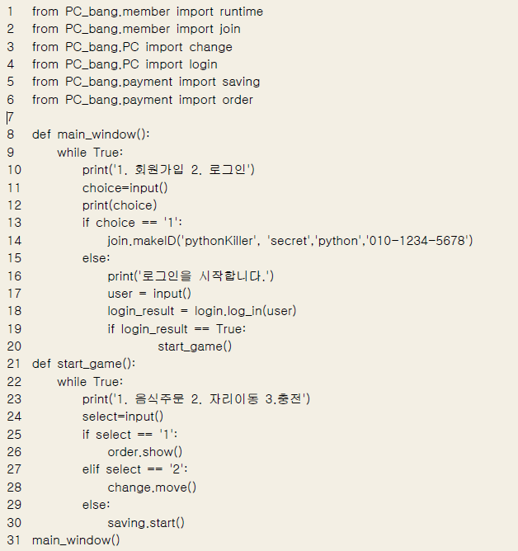
패키지 활용 연습
앞에서 작성한 패키지를 이용하여 간단한 PC방 관리 프로그램을 만들어보자.

Slide 43
패키지 활용 연습(PC방 관리 프로그램 설명)
2개의 함수로 구성
PC에서 로그인을 하기 전에는 회원가입 혹은 로그인을 수행하고 로그인이 성공적으로 수행되면 start_game 함수를 호출하여 사용자가 원하는 서비스를 제공
main_window와 start_game 함수가 while True: 문 안에서 동작하는 이유는, 시스템은 계속 대기하면서 사용자의 입력을 기다리고 있기 때문
또한 하나의 동작이 끝나더라도 프로그램은 종료되지 않아야 한다. 예를 들어 만약에 음식을 주문하고 나서 start_game 함수를 빠져나 가 버린다면 사용자는 더 이상의 서비스를 제공받을 수 없다.

Slide 44
패키지 활용 연습
질문
패키지의 특정폴더에 있는 모듈을 한꺼번에 import할 수 없나?
“PC_bang.payment폴더에 있는 모든 모듈을 import할 수 있지 않을까?”라고 기대할 수 있다. 그러나 위의 코드로는 PC_bang.payment폴더에 있는 모듈들이 import되지 않는다
현재 payment폴더는 실제 모듈인 order와 saving가 존재한다. 이 둘을 '*'을 이용하여 한꺼번에 import하기 위해 우리는 payment폴더에 있는 __init__.py파일을 다음과 같이 수정한다..
마찬가지로 member와 PC폴더에 존재하는 각각의 __init__.py파일에 ‘__all__=[모듈명1, 모듈명2...]’ 를 입력하고 저장해보자.

Slide 45
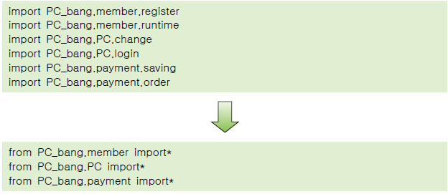
패키지 활용 연습

